Slide 1
Thema 2 basisstof 1 de man
Biologie klas 3

Slide 2
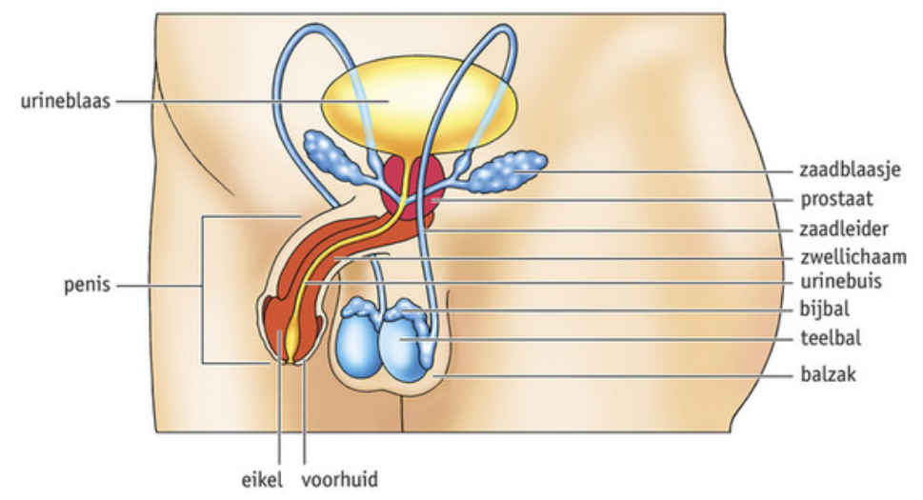
De penis
De teelballen lichen in de huidplooi: de balzak
De teelballen produceren zaadcellen
Dit doen ze vanaf de puberteit tot op hoge leeftijd
De zaadcellen worden tijdelijk opgeslagen in de bijballen

Slide 3
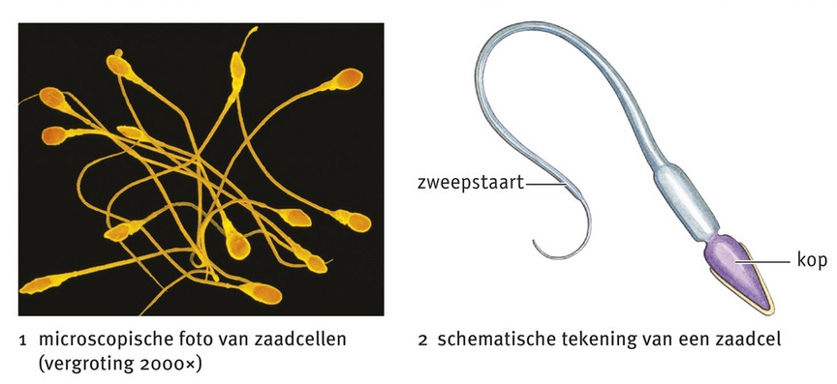
Zaadcellen
Zaadcellen kunnen zich voortbewegen door middle van een zweepstaart
De zaadblaasjes en de prostaat voegen vocht toe aan de zaadcellen
Voedingsstoffen uit de zaadblaasjes
Door het vocht uit de prostaat kunnen ze zich beter voortbewegen

Slide 4
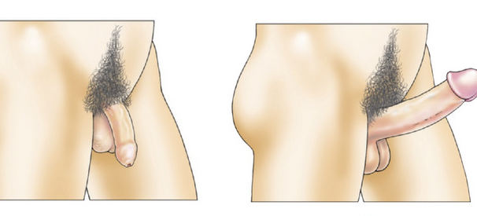
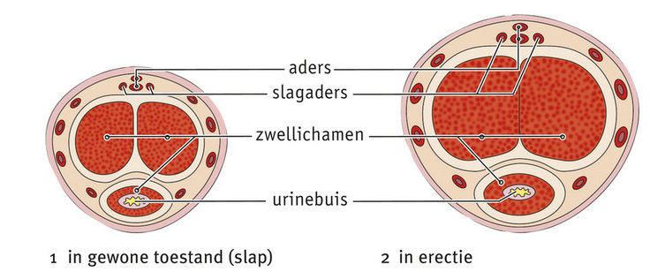
De werking van de penis
De urine buis loopt door de penis
Ik de penis zitten zwellichaamen
Als de zwellichamen zich vol zuigen met bloed word de penis groter en steviger
Je hebt dan een erectie

